Slide 1
UTTEC 광주 AI·IoT 스마트팩토리 실습
AI·IoT 스마트팩토리 실습 과정 · 광주
2회차
공장의 눈과 귀 만들기
온습도 센서로 ‘보고’, 화면(OLED)에 ‘띄우고’, LED 신호등으로 ‘알린다’
百見不如一習 · 직접 익히는 교육
📅 제2주차 · 13:00~17:00 👤 홍광선 대표 · UTTEC 교육팀

Slide 2
OT
지난주 복습 & 오늘 목표
🔁 1회차 복습
🎯 오늘 끝나면
• 라즈베리파이 = 손바닥 컴퓨터
• print 로 화면에 글자 출력
• 변수(상자)로 숫자 다루기
Q. print 는 무슨 뜻이었나요?
• 온도·습도를 숫자로 읽고
• 작은 화면(OLED)에 실시간 표시
• LED 신호등으로 상태 색 표시
• 손으로 센서를 만지면 숫자가 변함
UTTEC · AI·IoT 스마트팩토리 실습 과정 · 광주
2 / 8

Slide 3
이론
핀으로 신호를 주고받는다
어려운 말(GPIO·I2C)도 핵심만 — ‘전기로 켜고 끄고, 숫자를 읽는다’
🔌 GPIO
보드의 핀. 전기를 ‘켜고/끄기’ 로 LED·부저를 다룹니다. (디지털 출력)
🔘 입력
버튼을 누르면 ‘눌림’ 신호가 들어옵니다. (디지털 입력)
📡 I2C
센서와 ‘대화하는 통로’. 선 2개로 센서가 보낸 숫자를 읽습니다.
UTTEC · AI·IoT 스마트팩토리 실습 과정 · 광주
3 / 8

Slide 4
실습
실습 ① LED 신호등 · 부저 · 스위치
전기를 켜고 끄며 ‘출력’ 을 익힙니다
LED 3색을 차례로 켜 봅니다.
부저를 한 번 ‘삑’ 울립니다.
버튼을 누르면 반응하게 합니다.
True = 켜기 / False = 끄기
핀 번호만 바꾸면 빨강·노랑·파랑
을 각각 켤 수 있습니다.
LED · 부저 제어
# 핀: RED=17 YELLOW=27 BLUE=22
GPIO.output(17, True) # 빨강 켜기
GPIO.output(5, True) # 부저 삑
time.sleep(0.3)
GPIO.output(5, False) # 부저 끄기
UTTEC · AI·IoT 스마트팩토리 실습 과정 · 광주
4 / 8

Slide 5
실습
실습 ② 온습도 읽어 화면에 띄우기
센서가 보낸 숫자를 OLED 화면에 실시간 표시
AHT20 센서가 온도·습도를
숫자로 보내줍니다.
그 숫자를 OLED 화면에 띄우고,
WS2812 LED 색으로도 표현합니다.
2초마다 자동으로 새 값을 읽어
화면이 계속 갱신됩니다.
온습도 읽기
t = sensor.temperature
h = sensor.relative_humidity
print(f"온도 {t:.1f}C 습도 {h:.1f}%")
# → 같은 값을 OLED 화면에 표시
time.sleep(2)
UTTEC · AI·IoT 스마트팩토리 실습 과정 · 광주
5 / 8

Slide 6
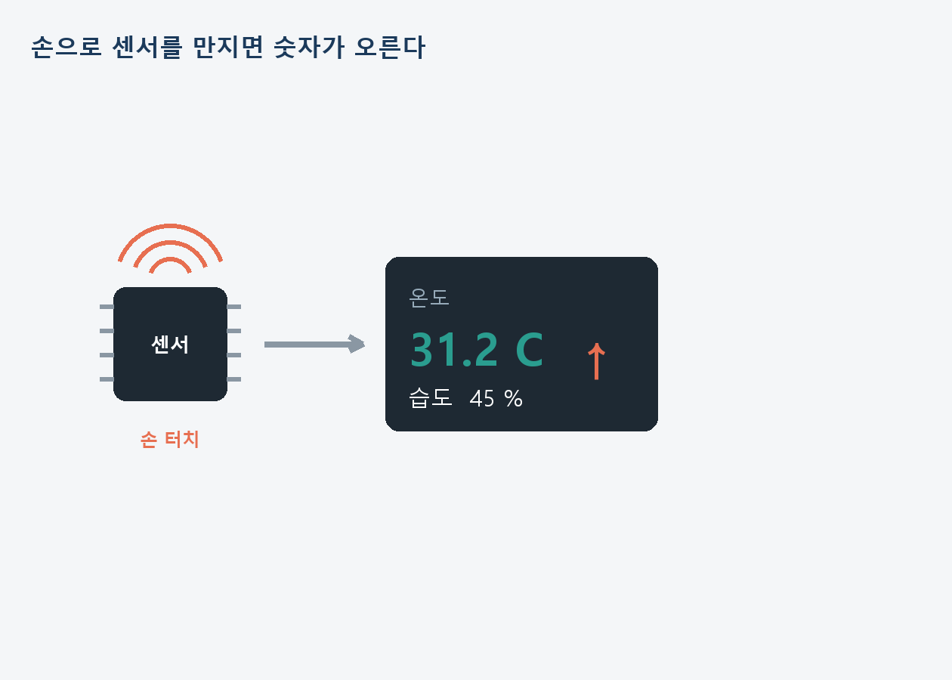
체험
직접 체험 — 손으로 만져보기
내가 만든 ‘공장의 눈’ 이 진짜 반응하는지 확인
해보기
① 센서를 손가락으로 살짝 잡습니다.
② OLED 화면의 온도 숫자가
올라가는지 봅니다.
③ 신호등 색이 바뀌는지 봅니다.
→ 센서·화면·LED 가 하나로
움직이는 첫 ‘통합’ 입니다.
UTTEC · AI·IoT 스마트팩토리 실습 과정 · 광주
6 / 8

Slide 7
위키
★ 강화 제안 (협의 진행 중)
오늘의 위키 — 장비/부품 카드 만들기
오늘 쓴 부품을 1개당 1장 카드로 — Claude에게 시켜 빠르게
🔧 오늘의 위키 활동
🗣 나 → Claude
방금 쓴 AHT20 센서로 장비카드 만들어줘. I2C 핀(SDA=3, SCL=5), 주소 0x38, 쓰는 곳 포함해서.
오늘 쓴 부품을 1개 = 1장 카드로.
• AHT20 (온습도 센서)
• OLED (작은 화면)
• LED 신호등 / 부저
카드엔 핀·연결·쓰는 곳을
적습니다. 사진은 보관함에.
현업 연결: 내 설비 부품도
카드로 두면 고장·교체가 빠릅니다.
🗣 나 → Claude
OLED 화면도 같은 형식으로 장비카드 하나 만들어줘.
왜? 부품 카드가 쌓이면 ‘내 설비 사전’ 이 됩니다 — 현업에서 그대로 재사용.
UTTEC · AI·IoT 스마트팩토리 실습 과정 · 광주
7 / 8

Slide 8
정리
오늘 정리 & 다음 시간 예고
✅ 오늘 한 것
✓
온도·습도를 숫자로 읽었다
다음 시간 (3주차)
자동 경보 시스템
✓
OLED 화면에 실시간 표시했다
✓
LED 신호등·부저를 제어했다
• ‘기준값’ 넘으면 자동 경고
• 정상·주의·위험 자동 판단
• 측정값을 파일로 저장
✓
장비카드로 위키에 기록했다 (제안)
UTTEC · AI·IoT 스마트팩토리 실습 과정 · 광주
8 / 8

